Slide 1
《速宾电子支付管理平台》操作流程
To 操作员&财务员

Slide 2
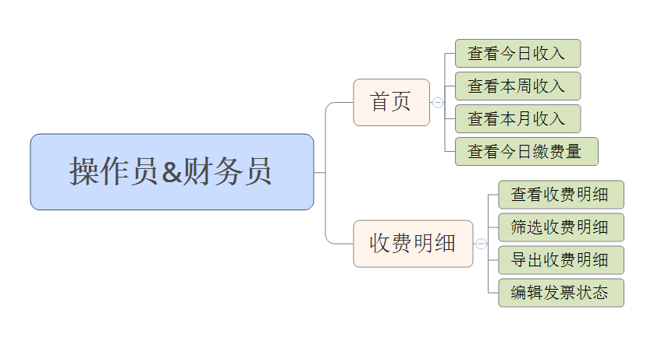
操作员&财务员操作权限
Tips：目前1.0版本暂时没有细分操作员和财务员权限，因此两者权限相同
文档按操作员举例说明，后续开发会有权限不同

Slide 3
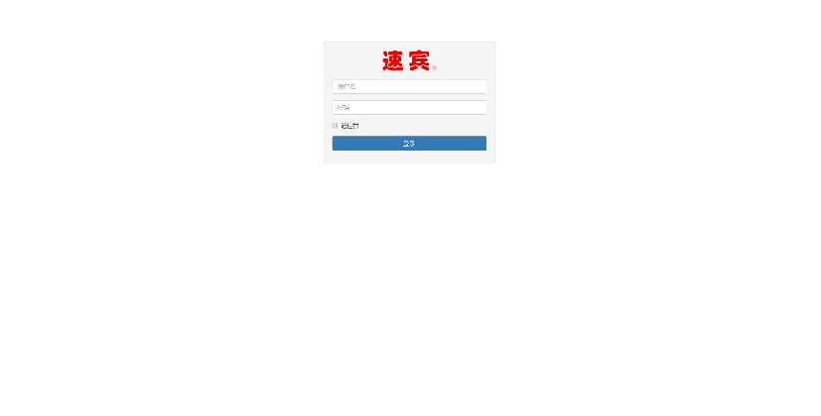
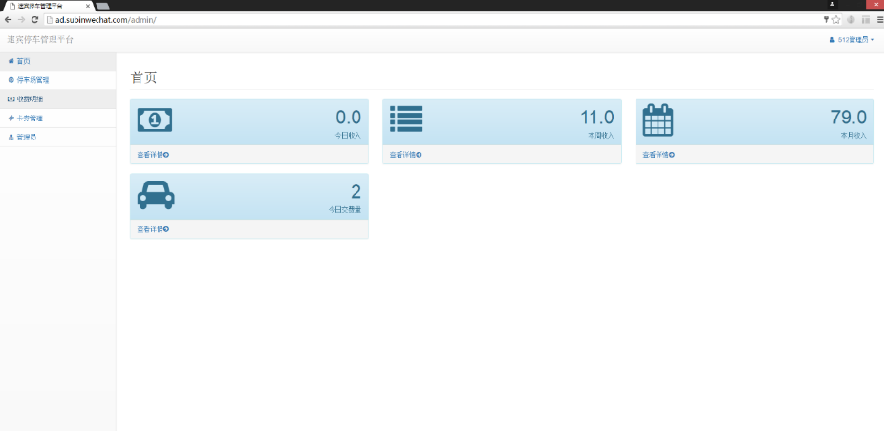
如何登录后台
1
2
打开浏览器，输入：ad.subinwechat.com输入账号和密码，登录管理后台
后台管理主页
首页内容可以点击查看详情。
Tips：建议使用Chrome，Firefox，傲游、Safari等第三方浏览器，并且升级到较新的版本，以达到最佳使用效果
本教程基于Chrome 50.0.2661.75 m

Slide 4
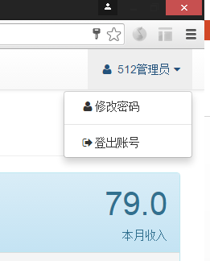
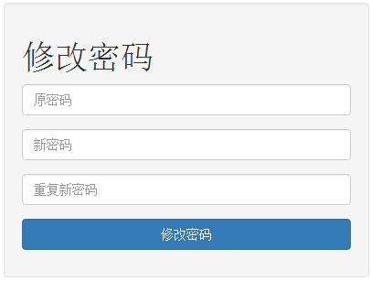
修改登录密码和登出
1
2
点击修改密码，进入修改密码页面进行设置。
点击登出账号，退出当前账号，回到登录界面

Slide 5
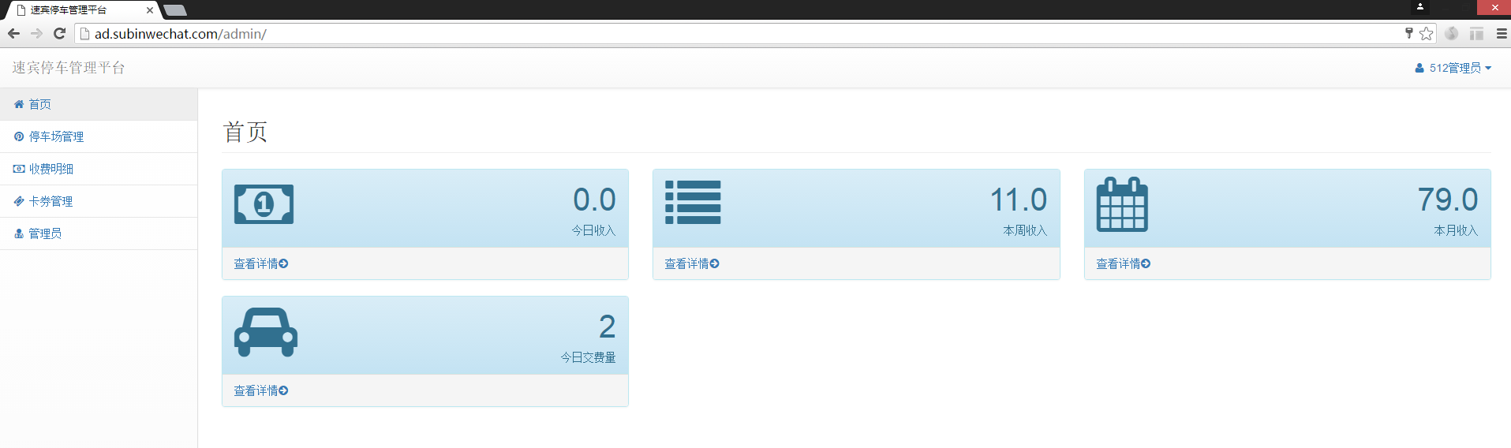
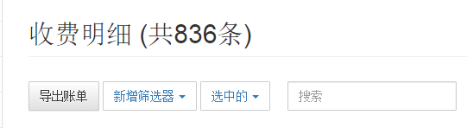
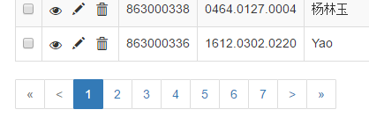
首页操作
1
首页是四大显示窗口，每次刷新会有更新
点击红框内首页四大快捷操作按钮，可以分别自动筛选出各自所描述的数据
2
Tips：可以直接导出日报、周报、月报，但不能使用翻页功能，需要查询请到收费明细页面筛选查询

Slide 6
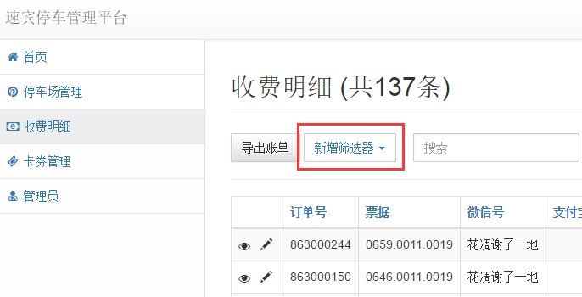
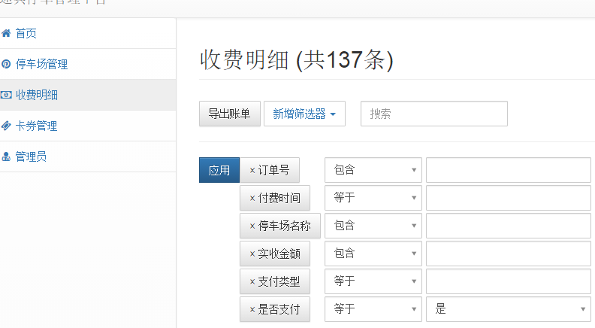
如何筛选收费明细
1
2
点击进入“新增筛选器”，可选择需要筛选的条件。
如：付费时间，选择需要查看的具体日期，列表会显示该日期时间段的收费明细。
如：支付类型，则输入1（微信支付）或2（支付宝），列表显示对应的收费明细。

Slide 7
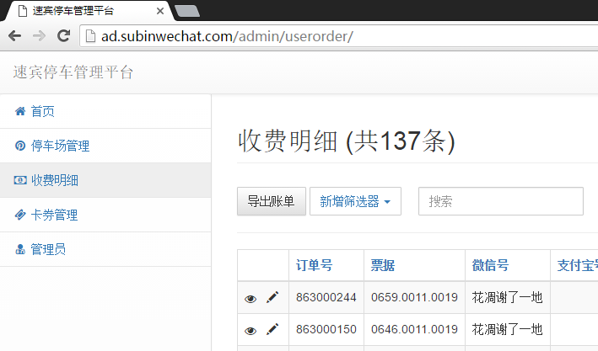
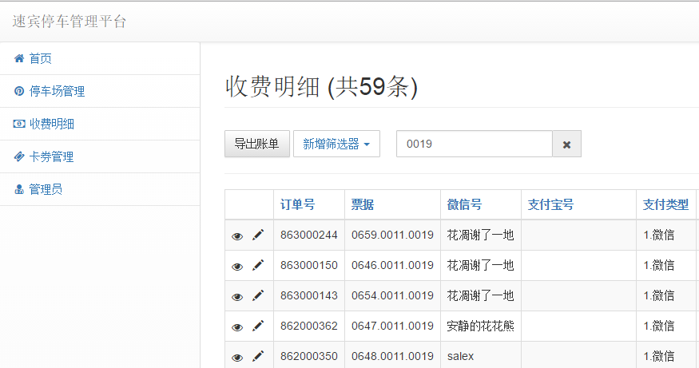
如何搜索收费明细
1
2
1）输入关键字，回车，进行搜索，列表显示搜索结果。
2）搜索范围：订单号、票号、微信号、支付宝号等等字段。
3）点击搜索框后的删除按钮，可以删除搜索结果。

Slide 8
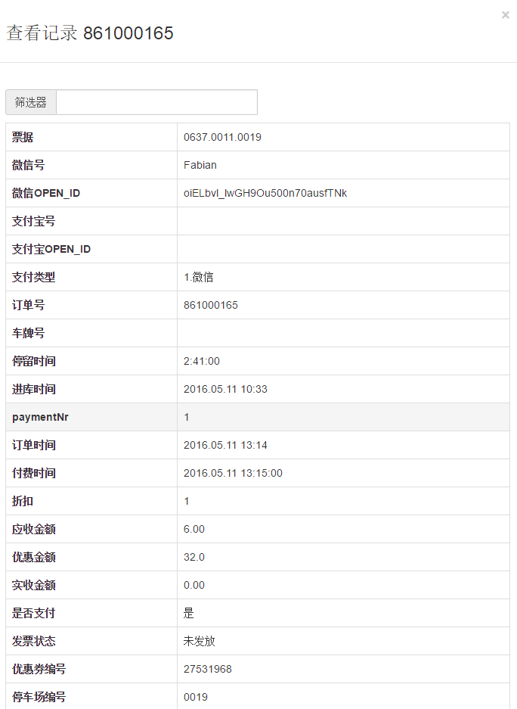
如何查看收费明细
1
2
点击 “查看”按钮，显示收费明细窗口。

Slide 9
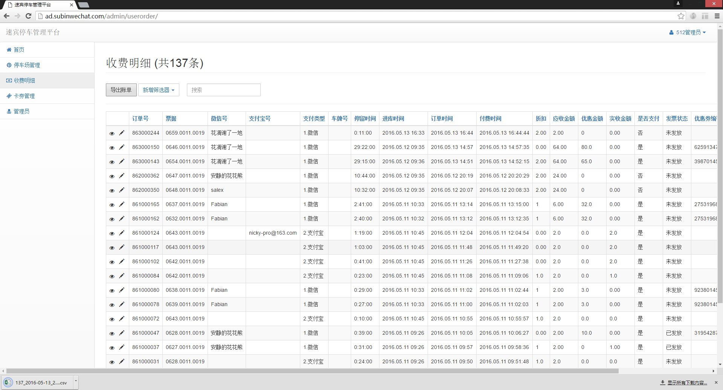
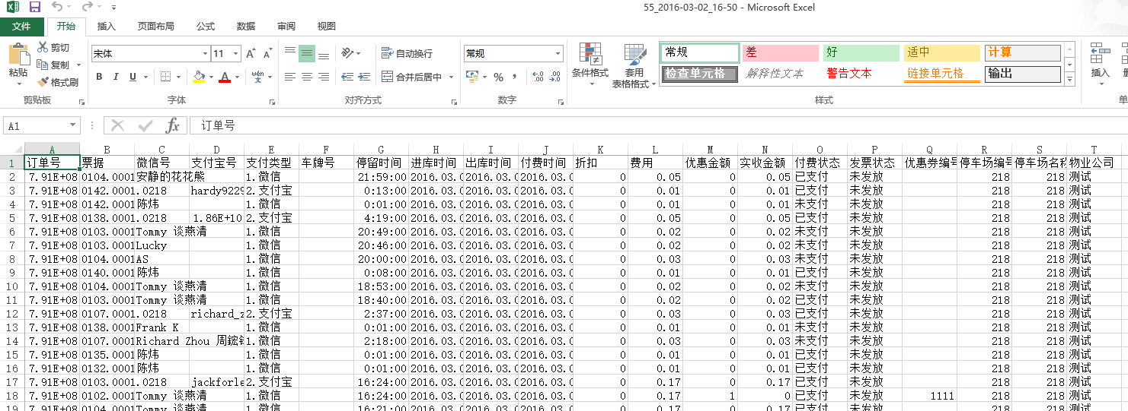
如何导出收费明细
1
Tips：不同浏览器操作不尽相同，请根据选用的浏览器进行实际操作
2
1）点击 “导出账单”，显示下载提示框。
2）找到下载目录，打开导出的文件
3）保存后的表格可以根据需要进行编辑。

